Slide 1
环信SDK集成
Youni

Slide 2
本讲目标
掌握IM基本概念
理解环信SDK结构
掌握环信重要功能类
掌握如何导入IM SDK
掌握主要集成场景

Slide 3
课程最后任务
IM Demo APP 实现
每个人按需求实现一个简单的聊天APP
开屏页面
注册登录页面
主页面包含三个子页面(三个 Fragment)
会话列表页面
联系人页面
设置页面
会话页面
收到消息更新会话列表页面
点击联系人进入会话页面
可以发送文字，图片，和视频消息
每个人必须按要求创建一个分支，提交代码到此分支，老师会检查

Slide 4
集成前准备
下载环信IM SDK
http://www.easemob.com/download/im
Git
Github 账号注册，公钥上传
Android ADT + eclipse
注册应用
我们的工作空间：
https://github.com/atsiliconvalley/easemobintegration

Slide 5
IM 基本知识
IM SDK 基本要素
参考 Inside IM SDK - youni

Slide 6
核心类

Slide 7
EMClient
SDK 入口类
通过此类可得到其他业务核心类
初始化接口
注册/登录接口

Slide 8
登录 & 注册
注册
开放注册
授权注册
登录
自动登录 Auto login
取本地会话
手动登录 Manual login
取本地会话
取联系人
取群组

Slide 9
EMChatManager
消息收发
会话管理
消息下载
消息监听

Slide 10
EMContactManager
联系人管理
增删联系人
黑名单管理
联系人监听

Slide 11
EMGroupManager
群组管理
监听群事件

Slide 12
EMChatroomManager
聊天室管理
监听聊天室事件

Slide 13
EMCallManager
实时音视频功能管理

Slide 14
EMMessage & EMMessageBody
消息实体类
From 字段
To 字段
消息的状态
Direct 方向
消息发送的状态回调

Slide 15
创建消息体
EMMessage.createXXXMessage
设置消息类型
设置消息收方
Notes:
EMMessage message = EMMessage.createSendMessage(EMMessage.Type.TXT);
// 如果是群聊，设置chattype,默认是单聊
if (chatType == CHATTYPE_GROUP) {
message.setChatType(ChatType.GroupChat);
} else if (chatType == CHATTYPE_CHATROOM) {
message.setChatType(ChatType.ChatRoom);
}
if (isRobot) {
message.setAttribute("em_robot_message", true);
}
EMTextMessageBody txtBody = new EMTextMessageBody(content);
// 设置消息body
message.addBody(txtBody);
// 设置要发给谁,用户username或者群聊groupid
message.setReceipt(toChatUsername);
// 发送消息
EMClient.getInstance().chatManager().sendMessage(message);

Slide 16
EMConversation
会话实体类
Conversation ID
聊天对方
或群，聊天室
获取相应的会话里的消息
loadMoreMsgFromDB
getAllMessages
Notes:
getAllMessages
按时间排序返回当前cache里的消息
loadMoreMsgFromDB(msgId, pagesize);
获取更多的消息

Slide 17
EMContact
环信联系人实体类
存储环信ID
getUsername()

Slide 18
EMGroup
群实体类
群ID
getGroupId()

Slide 19
集成场景

Slide 20
初始化流程
加判断，防自踢
初始化SDK
监听全局事件

Slide 21
初始化流程 Demo
10 mins

Slide 22
登录流程
调用登录
等待登录结果
登录成功
取联系人
存联系人到本地
取群组
加载会话
加载群组
进入主页面
登录失败
弹出登录失败会话窗口 ->toast error 即可

Slide 23
登录 Demo

Slide 24
应用启动流程
进入开屏页面
判断是否登录过
如果登录过-》直接进入主界面
加载本地会话
加载本地群
如果没登录过 -》接入未登录界面
进入登录流程

Slide 25
添加联系人
EMContactManager::addContact(name,reason)
监听对方接受事件
把联系人加到缓存和数据库

Slide 26
添加联系人Demo

Slide 27
监听联系人事件

Slide 28
发送消息流程
EMMessage.createXXXMessage() 创建消息体
设置发送callback，以获取发送的状态，然后更新页面
EMClient.getInstance().chatManager().sendMessage(msg)

Slide 29
发送消息 Demo
Notes:
EMMessage message = EMMessage.createSendMessage(EMMessage.Type.TXT);
// 如果是群聊，设置chattype,默认是单聊
if (chatType == CHATTYPE_GROUP) {
message.setChatType(ChatType.GroupChat);
} else if (chatType == CHATTYPE_CHATROOM) {
message.setChatType(ChatType.ChatRoom);
}
EMTextMessageBody txtBody = new EMTextMessageBody(content);
// 设置消息body
message.addBody(txtBody);
// 设置要发给谁,用户username或者群聊groupid
message.setReceipt(toChatUsername);
// 发送消息
EMClient.getInstance().chatManager().sendMessage(message);
// 刷新ui
adapter.refreshSelectLast();
mEditTextContent.setText("");
setResult(RESULT_OK);

Slide 30
接收消息流程
监听 EMMessageListener
刷新会话列表
刷新会话页面
Notes:
EMMessageListener msgListener = new EMMessageListener() {
@Override
public void onMessageReceived(List<EMMessage> messages) {
for (EMMessage message : messages) {
String username = null;
// 群组消息
if (message.getChatType() == ChatType.GroupChat || message.getChatType() == ChatType.ChatRoom) {
username = message.getTo();
} else {
// 单聊消息
username = message.getFrom();
}
// 如果是当前会话的消息，刷新聊天页面
if (username.equals(getToChatUsername())) {
refreshUIWithNewMessage();
// 声音和震动提示有新消息
HXSDKHelper.getInstance().getNotifier().viberateAndPlayTone(message);
} else {
// 如果消息不是和当前聊天ID的消息
HXSDKHelper.getInstance().getNotifier().onNewMsg(message);
}
}
}
@Override
public void onCmdMessageReceived(List<EMMessage> messages) {
}
@Override
public void onMessageReadAckReceived(List<EMMessage> messages) {
refreshUI();
}
@Override
public void onMessageDeliveryAckReceived(List<EMMessage> message) {
refreshUI();
}
@Override
public void onMessageChanged(EMMessage message, Object change) {
refreshUI();
}
};

Slide 31
接收消息 Demo
Notes:
EMMessageListener msgListener = new EMMessageListener() {
@Override
public void onMessageReceived(List<EMMessage> messages) {
for (EMMessage message : messages) {
String username = null;
// 群组消息
if (message.getChatType() == ChatType.GroupChat || message.getChatType() == ChatType.ChatRoom) {
username = message.getTo();
} else {
// 单聊消息
username = message.getFrom();
}
// 如果是当前会话的消息，刷新聊天页面
if (username.equals(getToChatUsername())) {
refreshUIWithNewMessage();
// 声音和震动提示有新消息
HXSDKHelper.getInstance().getNotifier().viberateAndPlayTone(message);
} else {
// 如果消息不是和当前聊天ID的消息
HXSDKHelper.getInstance().getNotifier().onNewMsg(message);
}
}
}
@Override
public void onCmdMessageReceived(List<EMMessage> messages) {
}
@Override
public void onMessageReadAckReceived(List<EMMessage> messages) {
refreshUI();
}
@Override
public void onMessageDeliveryAckReceived(List<EMMessage> message) {
refreshUI();
}
@Override
public void onMessageChanged(EMMessage message, Object change) {
refreshUI();
}
};

Slide 32
IM Demo APP 构建

Slide 33
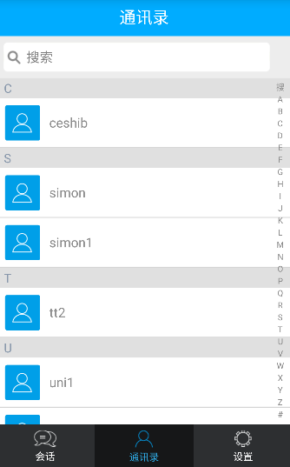
构建联系人列表

Slide 34
联系人列表构建流程
获取联系人
EMContactManager. getAllContactsFromServer()

Slide 35
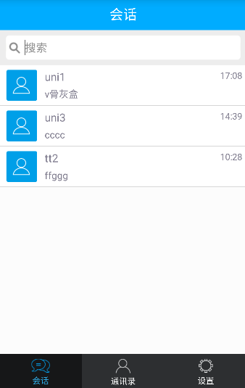
构建会话列表

Slide 36
会话列表构建流程(tips)
getAllConversations
Copy conversations
根据最后的消息时间进行会话列表的排序
conversation.getLastMessage().getMsgTime()
根据会话类型进行UI显示
getType()
显示未读消息
getUnreadMsgCount

Slide 37
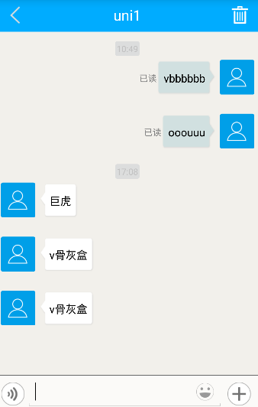
构建聊天页面

Slide 38
聊天页面构建流程(tips)
定制发送和接收layout
自定义adapter
会话ID
发送消息
EMMessage.createXXXMessage()
EMChatManager.sendMessage();
notifyDataChanged
监听消息接收
EMMessageListener
刷新界面

Slide 39
构建会话页面(adapter)
根据传入的adapter获取所有的会话消息
EMConversation.getAllMessages()
Copy all messages
根据Message.direct()判断收发消息
发方代表自己 -》头像
收方代表对方 -》对方头像

Slide 40
构建会话页面(adapter)
Message.setSendStatausCallback
监听发送状态，更新页面
message.setMessageStatusCallback
监听收到的消息下载状态

